Slide 1
Daily

Slide 2
Que hice en estos dias?
Estudiar sobre integración continua, arreglar el problema de la librería de redis para springboot, y terminar un curso de java que estaba realizando.

Slide 3
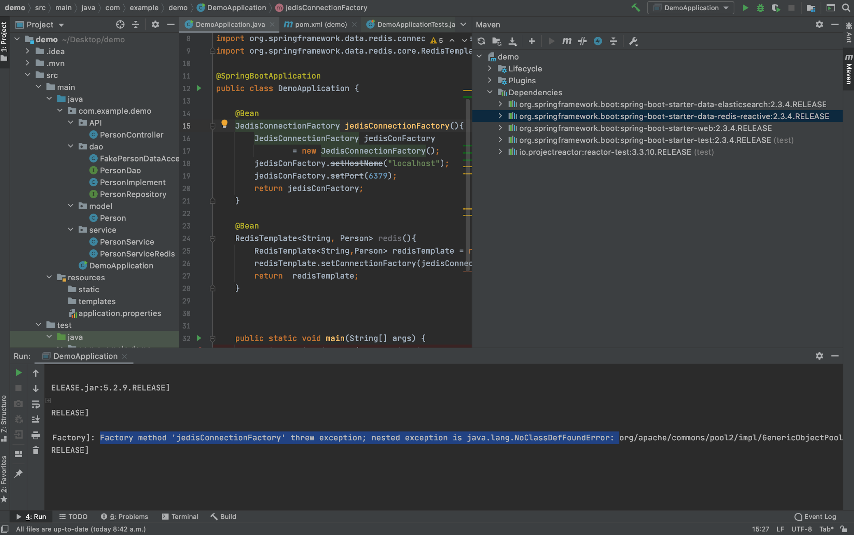

Slide 4
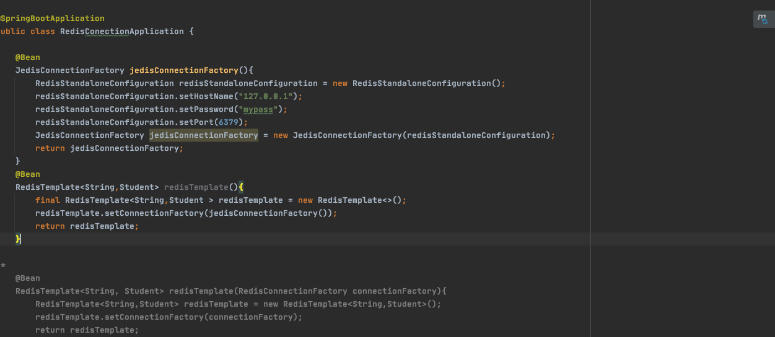

Slide 5
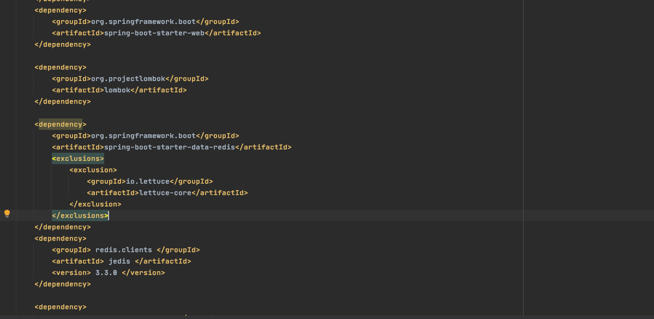

Slide 6
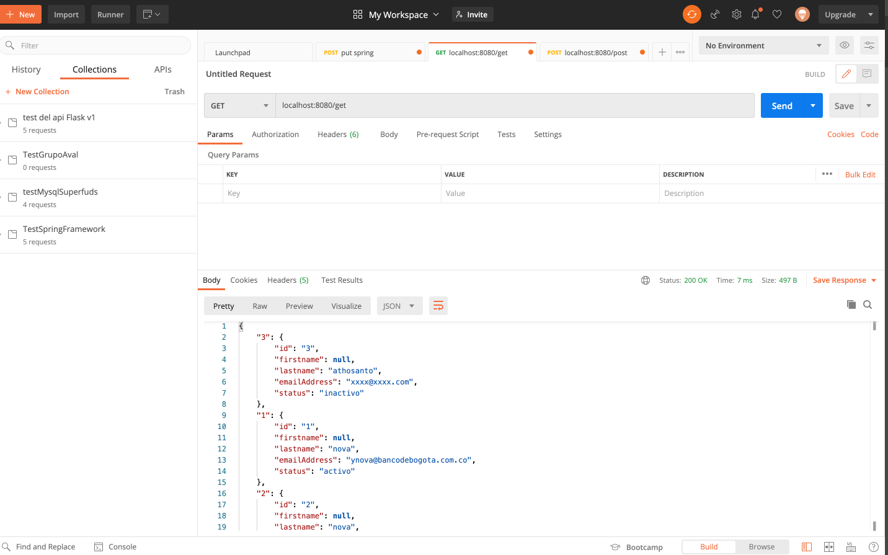

Slide 7
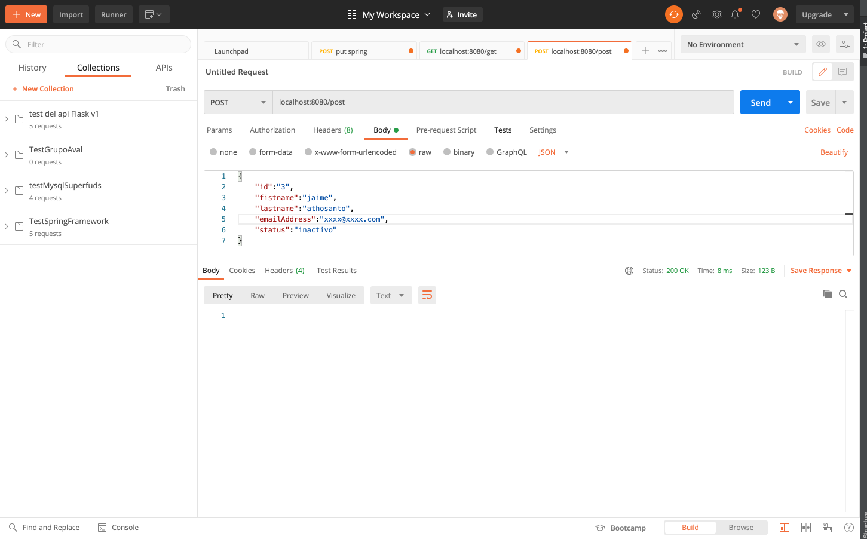

Slide 8
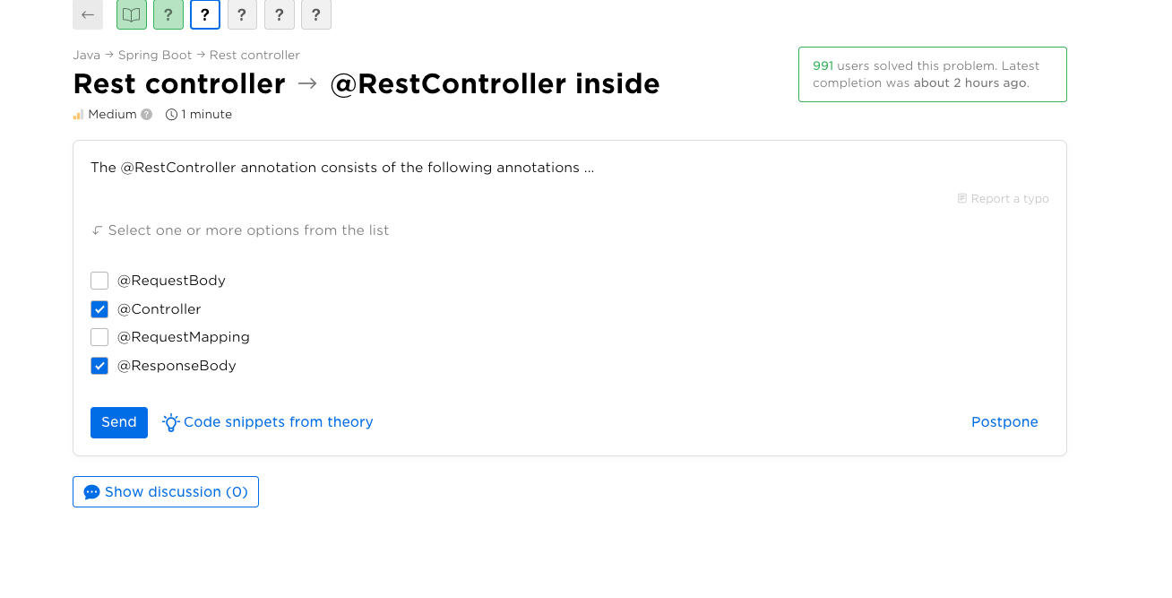

Slide 9
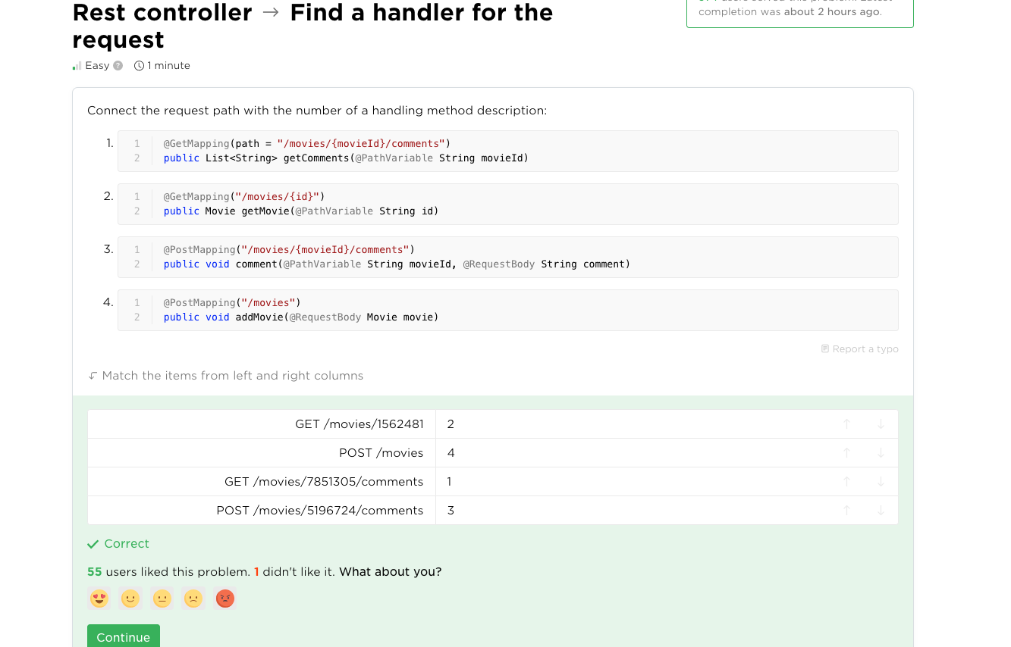

Slide 10
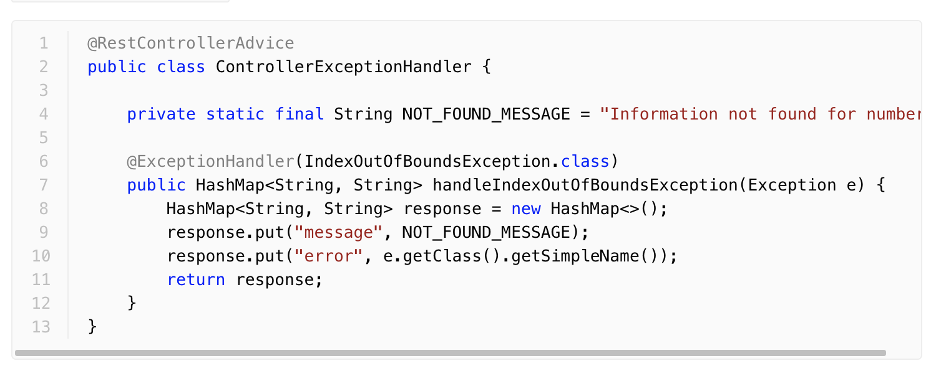

Slide 11
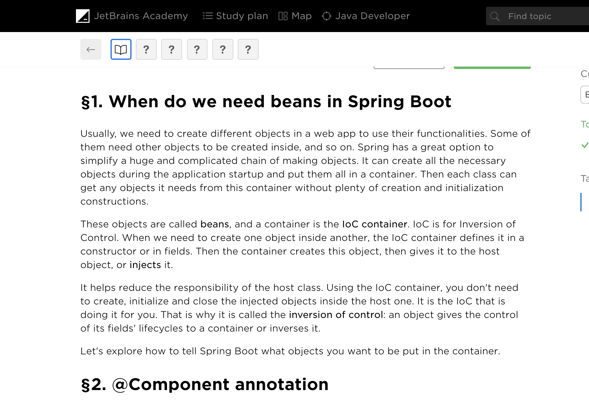

Slide 12
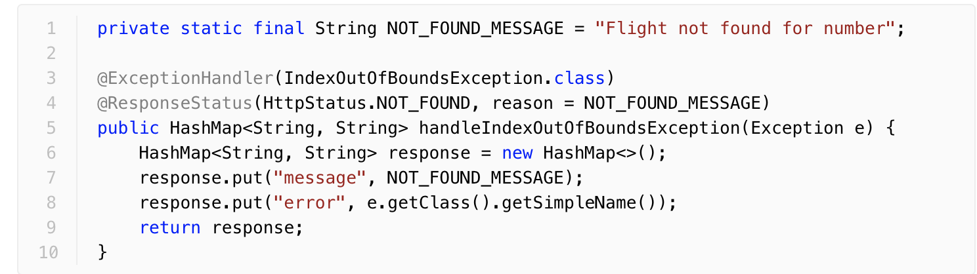

Slide 13
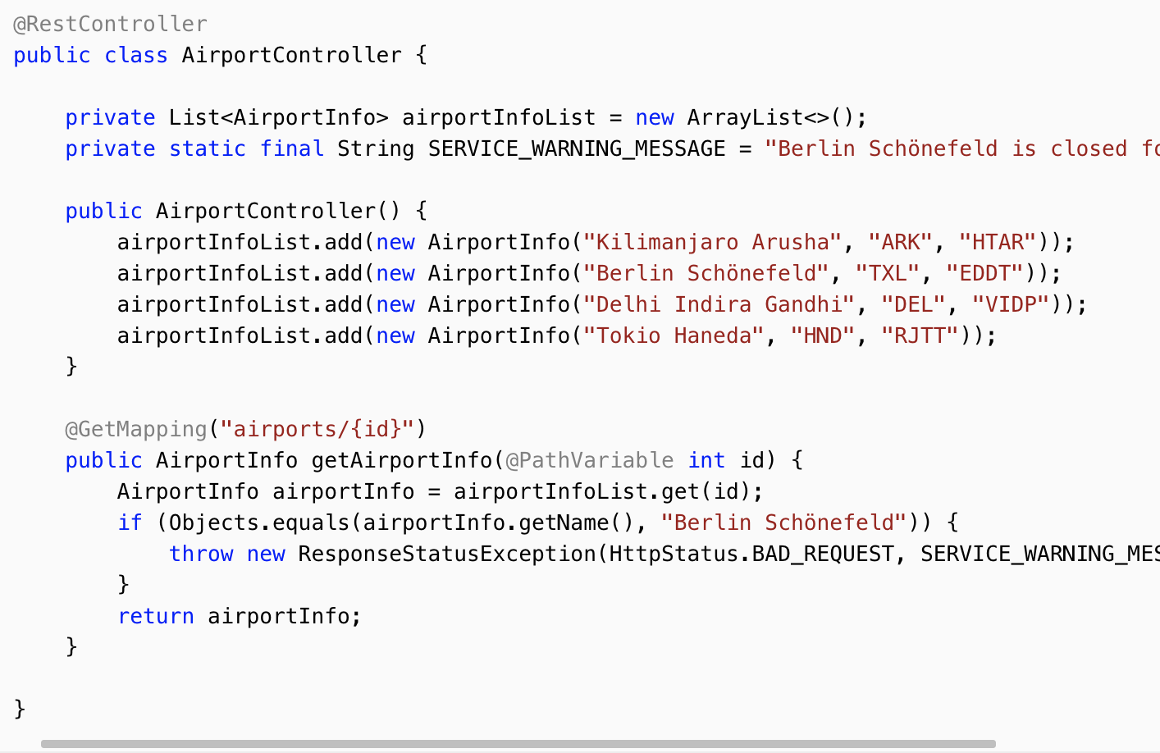

Slide 14
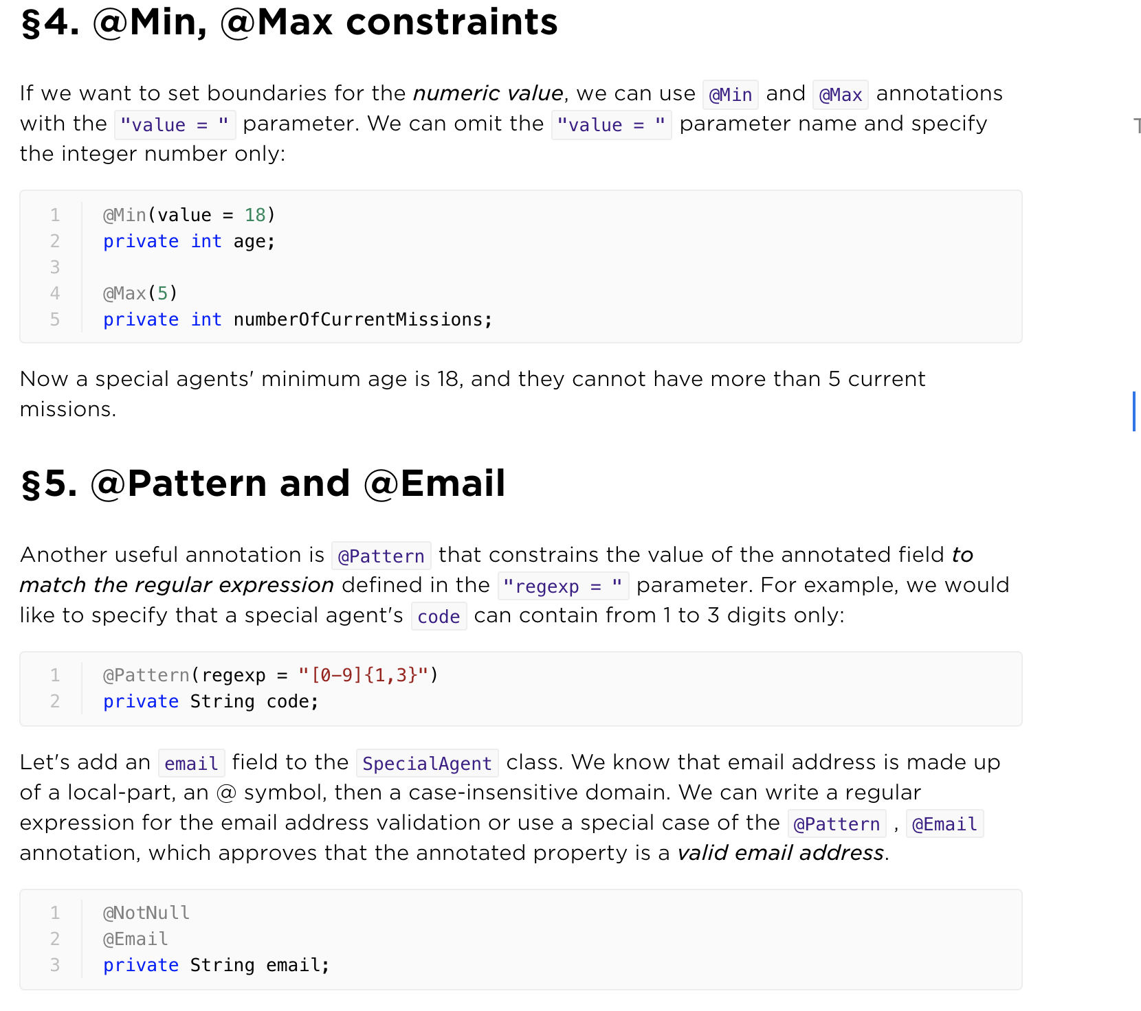

Slide 15
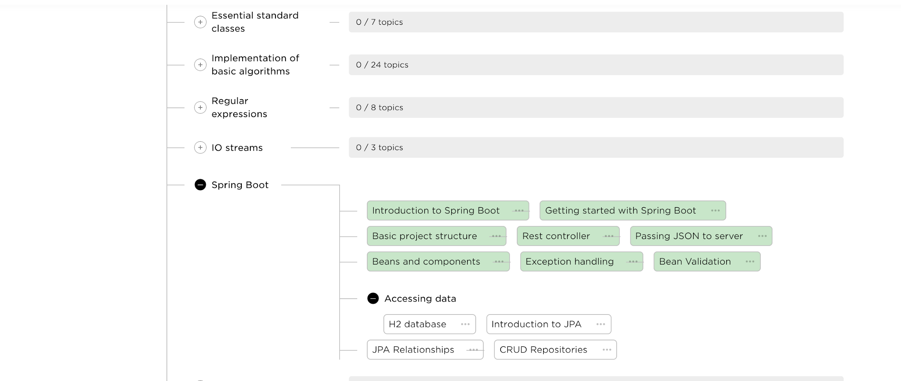

Slide 16
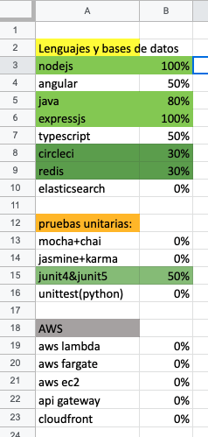
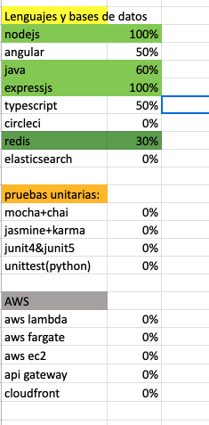
Antes….después

Slide 17
¿Qué impedimentos tuve?
tuve inconvenientes con la librería “jedis” para hacer la conexion a redis no funcionaba ya que en los ejemplos de internet la tenían diferente, por lo tanto tarde mucho para lograr hacer la conexión.

Slide 18
Que realizare el día de hoy
estoy estudiando sobre junit5 y mokito

Slide 19
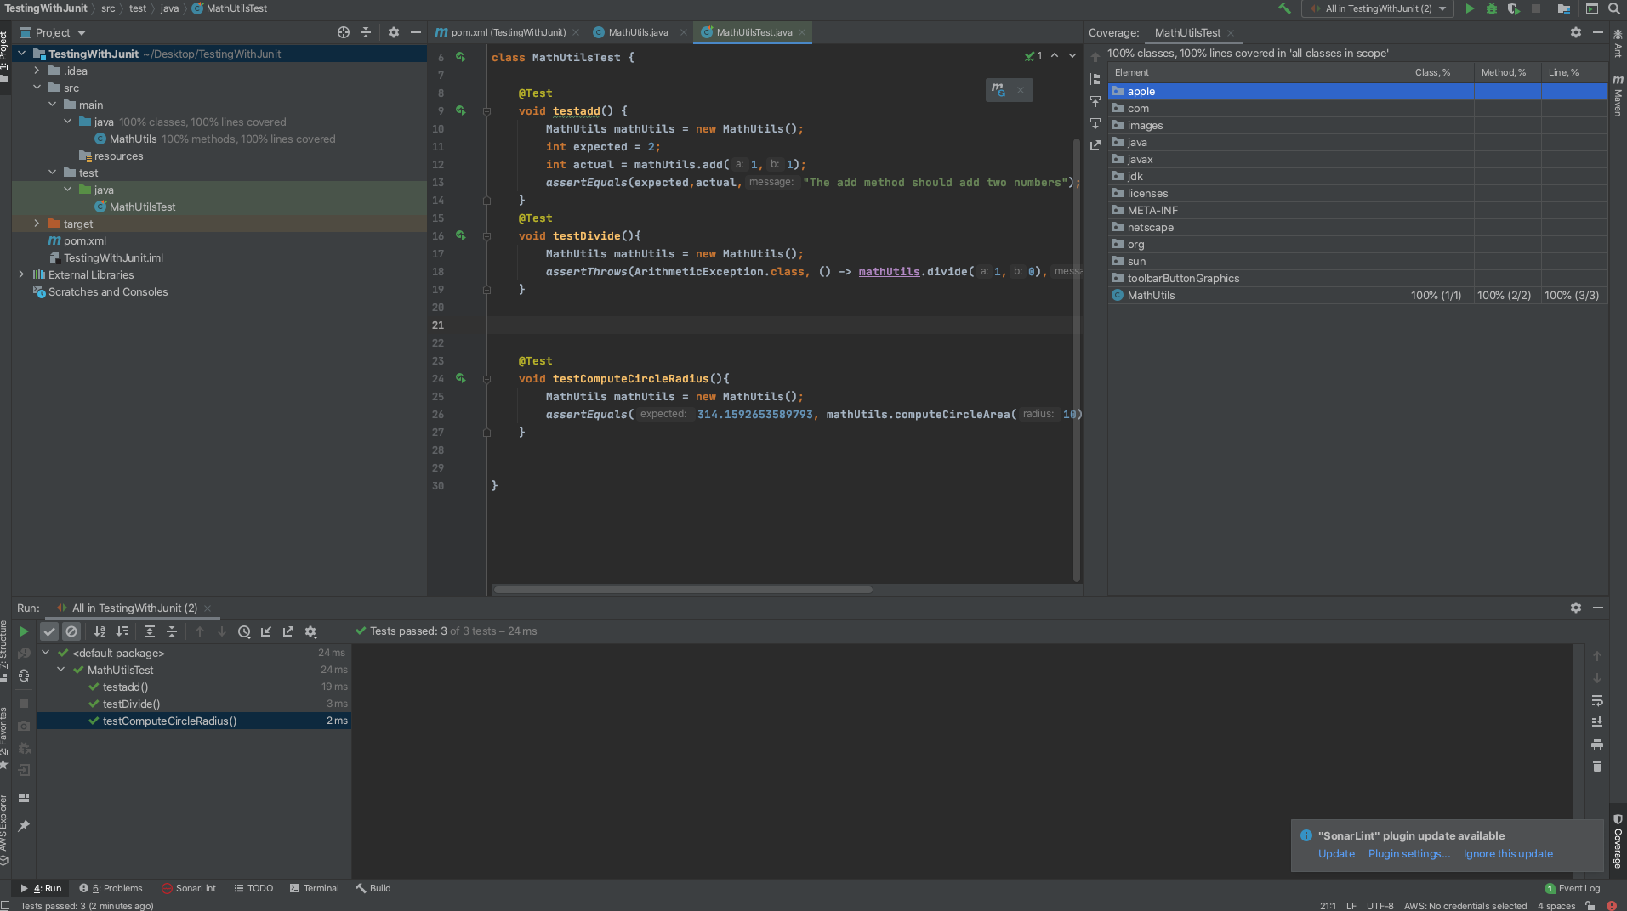

Slide 20
